Slide 1
МАТЕРИАЛЫ И СИСТЕМЫ TAIKOR ДЛЯ ЗАЩИТЫ СТРОИТЕЛЬНЫХ КОНСТРУКЦИЙ ОТ КОРРОЗИИ И ОГНЯ
ЗНАНИЕ. ОПЫТ. МАСТЕРСТВО.
WWW.TN.RU

Slide 2
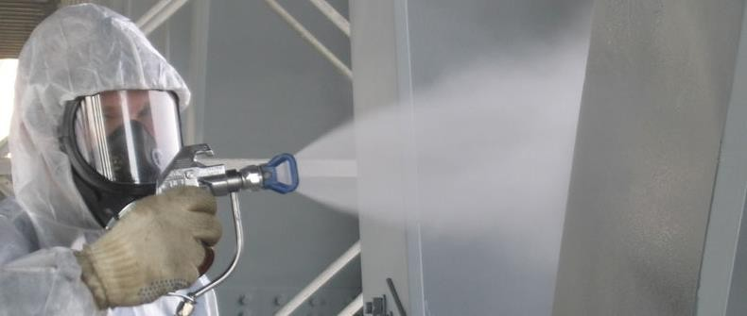
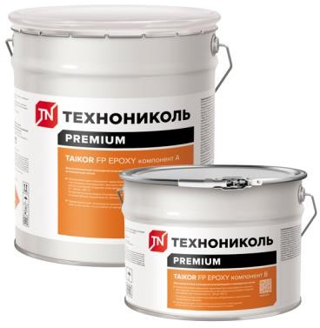
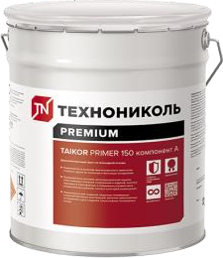
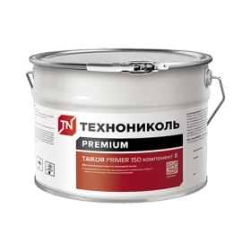
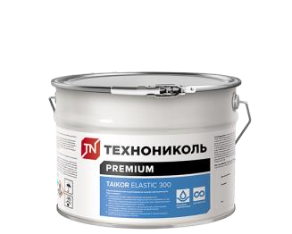
TAIKOR
Материалы TAIKOR - это жидкие полимерные составы (эпоксидные, полиуретановые, алкидно-уретановые и др.) предназначенные для:
Антикоррозионной защиты металлических конструкций эксплуатирующихся во всех макроклиматических
зонах по ГОСТ 15150. Цветное покрытие (колеруется в любой цвет по каталогу RAL) стойкое к УФ-излучению;
Антикоррозионной защиты бетонных и железобетонных конструкций эксплуатирующихся на открытой атмосфере и внутри помещений. Вторичная защита бетонных конструкций;
Защиты металлических конструкций от огня (огнезащитные лакокрасочные материалы TAIKOR FP );
Защиты внутренней поверхности металлических и бетонных резервуаров под нефть, нефтепродукты, спирты, питьевую и техническую воду.

Slide 3
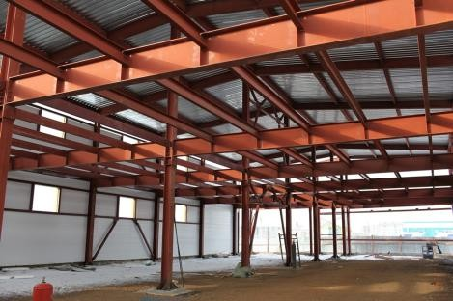
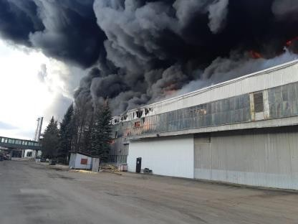
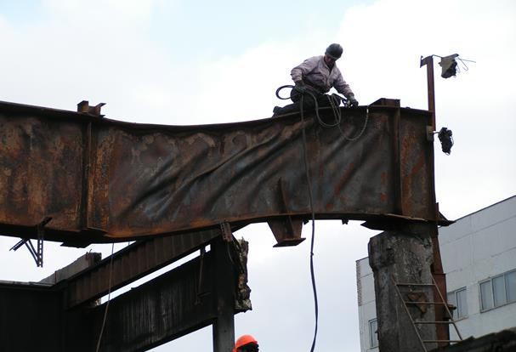
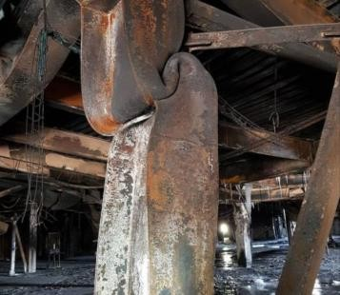
ОГНЕЗАЩИТА, ДЛЯ ЧЕГО?
Считается, что металл не горит, и поэтому не нужно уделять внимание защите металлической конструкции от огня. Однако, прочностные характеристики материала зависят от температуры: даже небольшой пожар способен привести к потери несущей способности и как следствие обрушению металлоконструкций и причинить значительно больший ущерб, чем при возгорании зданий из древесины.
Для чего нужны огнезащитные покрытия?
При нагреве стали до 400°С начинается резкое снижение её прочностных свойств – так, при температуре 500°С механическое сопротивление уменьшается в два раза. Металлический каркас здания находится под нагрузкой и снижение механических свойств при нагревании приводит к деформации разрушению всей конструкции. Именно поэтому необходимо проводить комплекс мероприятий, направленных на увеличение предела огнестойкости несущих конструкций.

Slide 4
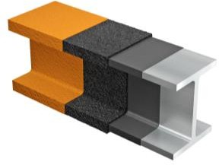
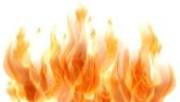
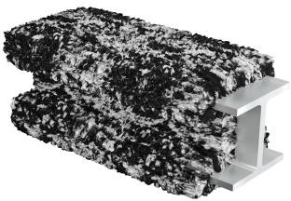


ОГНЕЗАЩИТНЫЕ МАТЕРИАЛЫ TAIKOR
Огнезащитные покрытия TAIKOR FP – это атмосферостойкие покрытия, в том числе с теплоизолирующим слоем для защиты металлоконструкций от коррозии и огня.
Характеристики материала | Огнезащитные материалы
 | TAIKOR FP Epoxy | TAIKOR FP Graphite | TAIKOR FP Extra
Описание | 2k эпоксидный терморасширяющийся, огнезащитный материал, | 1k огнезащитный терморасширяющийся материал, содержит графит | 1k теплоизолирующий состав, предназначен для создания теплоизолирующего слоя,
Условия нанесения | от +5 до +35 °С, до 85% | от -25 до +35 °С, до 85% | от +5 до +40 °С, до 85%
Условия эксплуатации | -60…+60 °С, до 100% | -60…+60 °С, до 100% | -60…+60 °С, до 100%
Системы покрытий на основе материалов TAIKOR FP устойчивы ко всем видам атмосферных воздействий и агрессивным средам (масло, бензин).
Могут быть применены, в т.ч. при углеводородном горении.

Slide 5
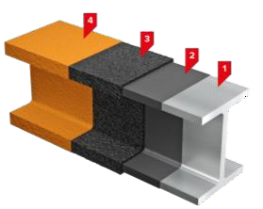
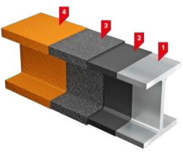
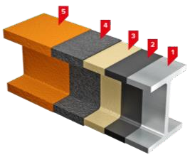
СИСТЕМЫ НА ОСНОВЕ МАТЕРИАЛОВ TAIKOR FP
TAIKOR FP Epoxy
Двухкомпонентный состав; Нанесение от +5°С до +35°С; Возможность нанесения в заводских условиях и на стройплощадке; Высокая вибростойкость; Не требует армирования; | Стальное основание Грунт TAIKOR Primer 150 (100 мкм) Огнезащитный слой TAIKOR FP Epoxy Эмаль TAIKOR Top 425 (60 мкм)
TAIKOR FP Graphite
Однокомпонентный состав; Нанесение от -25 °С до +35°С; Высокая атмосферостойкость; Высокая вибростойкость; Не требует армирования; | Стальное основание Грунт TAIKOR Primer 150 (100 мкм) Огнезащитный слой TAIKOR FP Graphite Эмаль TAIKOR Top 425 (60 мкм)
TAIKOR FP Extra + TAIKOR FP Graphite
Однокомпонентный состав; Нанесение от +5°С до +40°С; Углеводородное горение; Повышенная химическая стойкость Требует армирования (при толщ. >5мм). | Стальное основание Грунт TAIKOR Primer 150 (100 мкм) TAIKOR FP Extra – теплоизолирующий слой для создания конструктивной огнезащиты + армирующая сетка Огнезащитный слой TAIKOR FP Graphite Эмаль TAIKOR Top 425 (60 мкм)

Slide 6
ОГНЕЗАЩИТНАЯ ЭФФЕКТИВНОСТЬ TAIKOR FP
1. Огнезащитная эффективность покрытия TAIKOR FP Epoxy на приведенной толщине металла 3,4 мм
Огнезащитная эффективность | 15 мин | 30 мин | 45 мин | 60 мин | 90 мин | 120 мин
Приведенная толщина металла, мм | 3,4 | 3,4 | 3,4 | 3,4 | 5,8 | 5,8
Толщина огнезащитного покрытия, мм | 1,70 | 2,30 | 3,40 | 4,30 | 4,90 | 7,50
Теоретический расход, кг/м² | 1,85 | 2,51 | 3,71 | 4,69 | 5,34 | 8,18
2. Огнезащитная эффективность покрытия TAIKOR FP Graphite на приведенной толщине металла 3,4 мм
Огнезащитная эффективность | 15 мин | 30 мин | 45 мин | 60 мин
Приведенная толщина металла, мм | 3,4 | 3,4 | 3,4 | 3,4
Толщина огнезащитного покрытия, мм | 0,38 | 0,56 | 1,10 | 1,72
Теоретический расход, кг/м² | 0,67 | 0,99 | 1,94 | 3,03
3. Толщины сухих слоев и теоретический расход огнезащитных материалов, составляющих TAIKOR FP Extra + TAIKOR FP Graphite
Приведенная толщина металла, мм | TAIKOR FP Extra |  | TAIKOR FP Graphite
 | Толщина покрытия, мм | Расход, кг | Толщина покрытия, мм | Расход, кг/м²
90, мин
2,4 | 2,60 | 2,60 | 3,15 | 5,54
3,4 | 2,60 | 2,60 | 2,60 | 4,58
5,8 | 2,60 | 2,60 | 2,30 | 4,05
120, мин
3,4 | 3,10 | 3,10 | 3,50 | 6,16
5,8 | 3,10 | 3,10 | 2,70 | 4,75

Slide 7
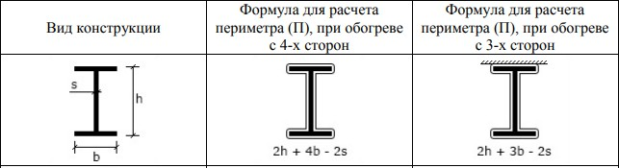
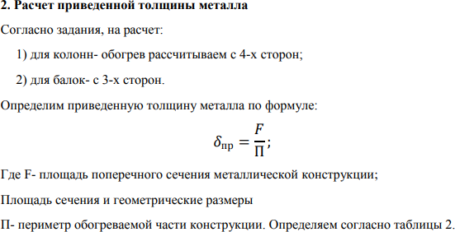

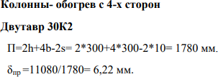

ПРИВЕДЕННАЯ ТОЛЩИНА МЕТАЛЛА
Приведённая толщина металла (ПТМ) - это важнейший параметр, на основе которого рассчитывается огнезащита несущих металлических конструкций, определенный в ГОСТ Р 53295-2009, как отношение площади поперечного сечения металлоконструкции к периметру её обогреваемой поверхности (таким образом, приведенная толщина металла не равна толщине металла).

Slide 8
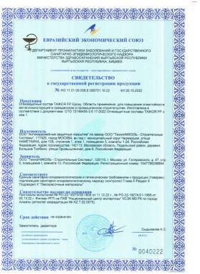
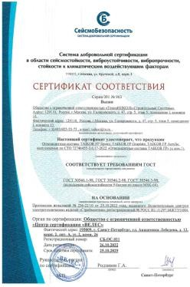
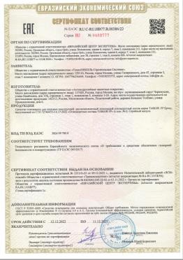
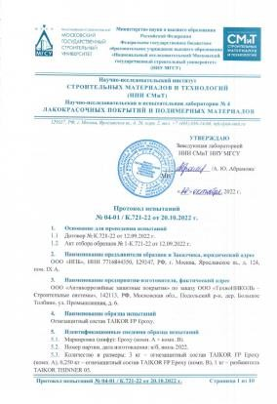
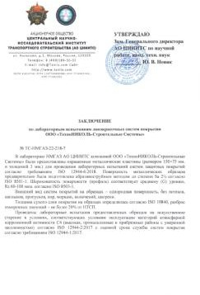
СЕРТИФИКАЦИЯ МАТЕРИАЛОВ TAIKOR FP
На все материалы TAIKOR FP получены Свидетельства о государственной регистрации продукции – СГР;
Огнезащитные составы TAIKOR FP прошли обязательную и добровольную сертификацию в области
огнезащитной эффективности, получены сертификаты соответствия;
Системы на основе материалов TAIKOR FP прошли ускоренные испытания в аккредитованной лаборатории ЦНИИС и могут быть рекомендованы для применения в открытой атмосфере категории С4 (высокая) со сроком эксплуатации от 15 до 25 лет;
Огнезащитные составы TAIKOR FP соответствуют требованиям ГОСТ 30546 – исполнение сейсмостойкости 9 баллов по шкале MSK-64 (Сертификат соответствия 001№903)
Материалы TAIKOR FP Epoxy и TAIKOR FP Graphite прошли испытания в аккредитованной лаборатории НИИ СМиТ, получен протокол с результатами испытаний по показателям - износостойкость, водопоглащение, адгезия, изменение декоративных и защитных свойств покрытия.

Slide 9

СПАСИБО ЗА ВНИМАНИЕ!
Александр Лысоконь
8 (701) 726 84 12
8 (707) 190 78 68
www.tn.ru/catalogue/taikor/
www.taikor.kz
ЗНАНИЕ. ОПЫТ. МАСТЕРСТВО.
24.11.2023
9

